Slide 1
Biografi Syah Waliyullah
Kelompok :
Adi Lasmana
Andika
Fauzi
Sidik

Slide 2
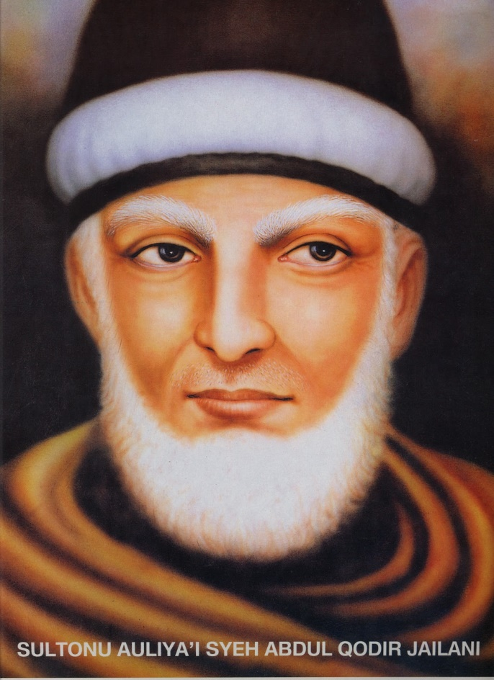
Syah Waliyullah

Slide 3
Syah Waliyullah
Nama lengkapnya adalah Qutb al-Din Ahmad bin Abd al-Rahim bin Wajih al-Din al-Syahid bin Mu’azam bin Mansur bin Aḥmad bin Maḥmud bin Qiwam al-Din al-Dihlawi. Ia dilahirkan pada hari Rabu, tanggal 4 Syawal 1114 H atau 21 Februari 1703 M. di Phulat, sebuah kota kecil di dekat Delhi, India pada tanggal 21 Februari 1703.

Slide 4
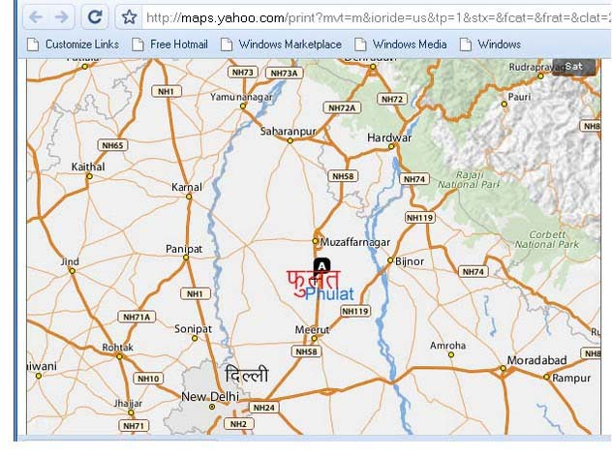
Tempat Kelahiran Syah Waliyulla

Slide 5
Shah Waliullah adalah keturunan dari suku Arab Quraisy. Dari pihak ayah silsilahnya dapat ditelusuri sampai kepada khalifah kedua Islam, Umar. Dia dijuluki sebagai 'Shah Waliullah' yang berarti "sahabat Allah", karena kesalehan yang ia miliki. Dia adalah pengikut dari Ahlus Sunnah wal Jamaah dan penganut mazhab fikih Hanafi. Konon dia juga merupakan keturunan Ulama besar India Mujaddid Alfi Sani Syeikh Ahmad Sirhindi. Banyak kalangan genius lahir dari keluarga ini yang merupakan para Ulama dan tokoh Sufi dan yang telah mewarnai kehidupan Islami Muslim India.

Slide 6
Shah Waliyullah mendapatkan pendidikan yang pertama kali dari ayahnya. Daya ingatannya kuat, ia hapal al Qur’an pada usia yang sangat muda. Ketika ayahnya meninggal pada 1131 H (waktu ia berusia 17 tahun), ia menggantikan posisi ayahnya mengajar di sekolah yang didirikan ayahnya dan meneruskan tugas selama 2 tahun, sampai kepergiannya ke Hejaz untuk studi yang lebih tinggi.
Kemudian, pada 1731, Shah Waliullah pergi ke Mekkah untuk melakukan Haji . setelah itu ia melanjutkan perjalanan ke Madinah.

Slide 7
Di sana, ia menghadiri majelis hadist yang diampu Syaikh Abu Tahir Muhammad bin Ibrahim Kurdi Madani. Shah Waliullah juga mempelajari Kutub al-Sittah, dan Muwatta’ Imam Malik,. Syaikh Abu Thahir bin ibrahim dari Madinah, seorang ensiklopedis, shaleh, dan berpandangan luas. Dari guru ini ia mendapatkan sanad (titel kesarjanaan) dalam bidang hadits dan darinyalah ia mengambil manfaat yang besar.

Slide 8
Setelah itu, ia kembali ke Makkah , dan kembali melakukan Haji. Di Mekkah, ia kembali mempelajari Al-Muwatta Imam Malik untuk kedua kalinya di bawah bimbingan Shaikh Wafadullah Maliki Makki , dan menghadiri majelis Kutub al-Sittah Syaikh Tajuddin Hanafi Qala'i Makki. Kemudian, ia diijinkan untuk mengajar semua kitabs dari hadits oleh Syaikh Tajuddin.Setelah itu, Shah Waliullah kembali ke India . Perjalanan kembali ke India berlangsung enam bulan dan ia mencapai Delhi pada tanggal 1 Januari 1733.

Slide 9
Sekembalinya ke Delhi, ia memulai pekerjaannya sebagai pengajar dengan sungguh-sungguh. Ini terjadi pada periode ketika umat Islam di India sedang melewati fase paling kritis dari sejarah mereka. Seluruh tatanan sosial, struktur politik, ekonomi dan spiritual masyarakat Muslim India hancur berkeping-keping. Setibanya di Delhi, ia mulai mengajar murid-muridnya berbagai pengetahuan Islam.
Misinya adalah memberi mereka pencerahan akan ajaran sejati Islam. Dia memulai pada tugas karya authoring standar pada Islam dan mampu menyelesaikan sejumlah karya tentang Islam. Shah Waliullah naik menjadi ulama terkemuka dari studi Islam. Ia adalah tokoh intelektual terkemuka yang memiliki misi mereformasi umat Islam yang dilihatnya telah jauh meninggalkan agama mereka.

Slide 10
Pada tahun 1737 dia menterjemah Quran ke bahasa Persia untuk pertama kalinya di India. Karena hal ini para Ulama Delhi berkampanye menentangnya dan dia terpaksa meninggalkan Delhi untuk sementara. Putranya, Abdul Qodir, menterjemah Quran ke Urdu untuk pertama kali di India. Berdasarkan terjemahan Urdu inilah Girish Chandra Sen dari Bengal menterjemahkan Quran ke bahasa Bengal untuk pertama kalinya.

Slide 11
Tetapi Shah Waliullah tidak lupa pada situasi politik yang sedang terjadi di sekitarnya. Dinasti Mughal kehilangan kendali mereka dengan cepat, kelompok Sikh, Maratha, dll mulai bangkit, sedang Inggris dan Prancis mulai menanamkan kekuatannya - semua ini membuatnya tidak tenang. Dia khususnya merasa malu melihat kejatuhan Muslim secara politis, agama dan sosial, dan karenanya dia berpidato dan berceramah untuk mendorong Muslim melakukan jihad sebagai bangsa yang bermartabat. Dua dari bukunya yang penting dalam hal ini yaitu 'Fuyuz al-Haramayn' (Kemenangan Makkah dan Madinah) dan 'Tafhima al-Ilahiya' (Memahami Tuhan) adalah buah karyanya hasil refleksi keprihatinannya terhadap nasib umat Islam yang menyedihkan.

Slide 12
Ide-idenya yang berapi-api inilah yang kemudian memberi inspirasi, ketika sejumlah reformis Muslim tampil di India untuk mengingatkan umat Islam untuk berjuang menentang kejahatan. Dia sepakat atas kepedulian kalangan Wahabi dari Saudi Arabia untuk membasmi segala bentuk bid'ah dan tradisi Hindu yang mengakar di kalangan Muslim. Pada waktu itu tidak ada figur yang seperti dia, yang dapat mengajak umat Islam dengan memberi penafsiran Quran dan Hadits secara benar. Dia memberikan penjelasan tentang jihad dan mengilhami umat Islam seluruh India untuk berjuang menentang kejahatan dan penindas.

Slide 13
Pemikiran Syah Waliyullah
Di antara penyebab yang membawa kepada kelemahan dan kemunduran umat islam menurut pemikirannya sebagai berikut :
Terjadinya perubahan sistem pemerintahan islam dari sistem kekhalifahan menjadi sistem kerajaan.
Sistem demokrasi yang ada dalam kekhalifahan diganti dengan sistem monarki absolut.
Perpecahan di kalangan umat islam yang di sebabkan oleh berbagai pertantangan aliran dalam islam.
Adat istiadat dan ajaran bukan islam masuk ke dalam keyakinan umat islam

Slide 14
Karya – Karya Syah Waliyulla
Sekembalinya dari Arabia, prioritas utama Syah Waliullah adalah kembali kepada kitab-kitab suci Islam yang orisinil dan menganalisis mereka dalam konteks abad ke-18 Mogul India. Dia melakukannya dengan penuh ketetapan hati dan gigih. Menulis secara produktif dalam beberapa disiplin ilmu keislaman sehingga menyediakan jawaban-jawaban terhadap masalah-masalah paling memberatkan dimasanya.

Slide 15
Karya – Karya Syah Waliyulla
Diantara beberapa buku yang terkenal antara lain adalah :
Tafhimat al-Ilahiyah (Penjelasan- penjelasan Ilahiyah)
Lamahat (Kilatan-kilatan)
Sathahat (Iluminasi-iluminasi)
Shifa al-Qulub (Menyembuhkan Hati)
Budur al-Bazighah (Bulan-bulan Purnama)
Izalat al-Khafa an Khilafat al-Khulafa (Penghapusan Keambiguan Mengenai Kekhalifahan Awal).
Hujjah Allah al-Balighah (Argumen Konklusif Allah).
Karya lain Syah Waliullah ialah Al Hujjatullah Al Balighah fi Asrar Asy Syar’iyah (The conclusive argument from God) berisi tentang rahasia syari’at dan filsafat hukum Islam.

Slide 16
Terima Kasih

